Slide 1
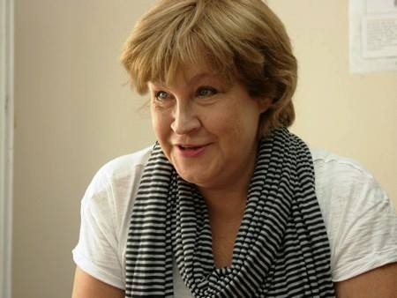
Лю́ко Дашва́р
Справжнє ім'я Ірина Іванівна Чернова; народилася - 3 жовтня 1957, Херсон українська письменниця, сценарист, журналіст.

Slide 2
Роман «Молоко з кров'ю» став дипломантом «Коронації слова 2008» та переможцем конкурсу «Книга року Бі-Бі-Сі — 2008».

Slide 3
Псевдонім Люко Дашвар письменниця вигадала, зібравши склади і літери імен дорогих для неї людей.
.

Slide 4
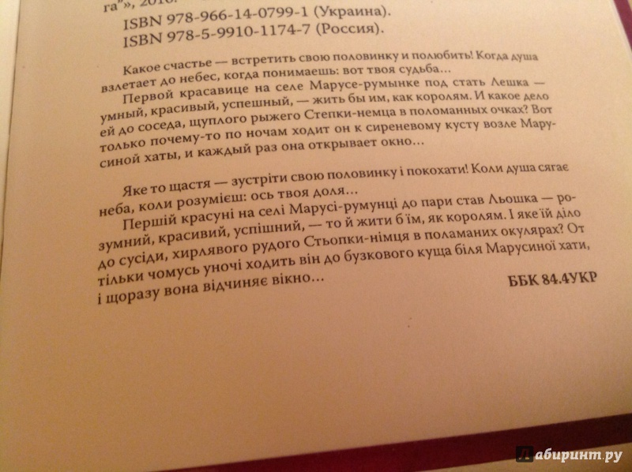
Жити треба з любов’ю…(Люко Дашвар)

Slide 5
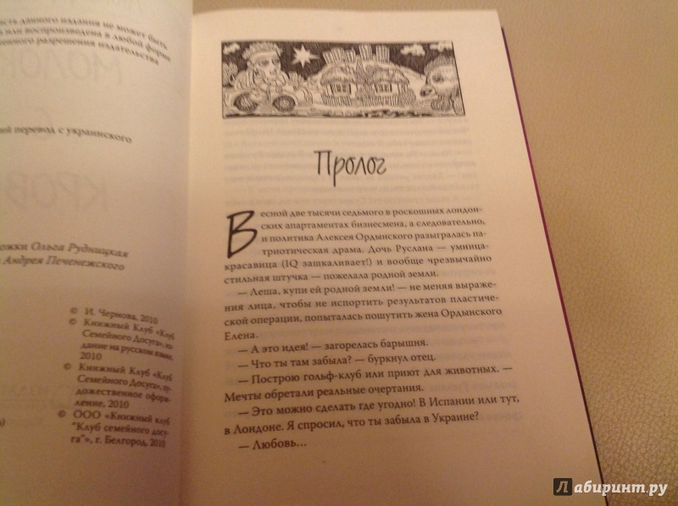

Slide 6
Для людей краса – то кров з молоком. А ми з тобою – молоко з кров'ю. Те саме, а люди очі заплюють

Slide 7
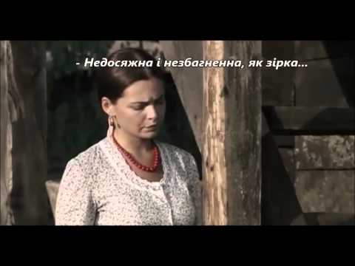
«І що його бідкатися про загублене життя? Любов — краща за життя. І щоби це зрозуміти, треба прожити ціле життя».»

Slide 8
Лауреат літературної премії Коронація слова: у 2007 році роман «Село не люди» здобув ІІ премію та премію «Дебюту року» від книжкового порталу «Друг Читача», у 2008 за «Молоко з кров'ю» (або «Примха») стала дипломантом конкурсу, а 2009-го її роман «Рай. Центр» отримав диплом «Вибір видавців».

Slide 9
Люко Дашвар за кількісними показниками, здається, найуспішніша українська письменниця - її книжки продаються фантастичними, як для України, накладами. В липні видавництво "Клуб сімейного дозвілля" заявило про 100 тисяч проданих примірників її роману "Молоко з кров'ю".

Slide 10
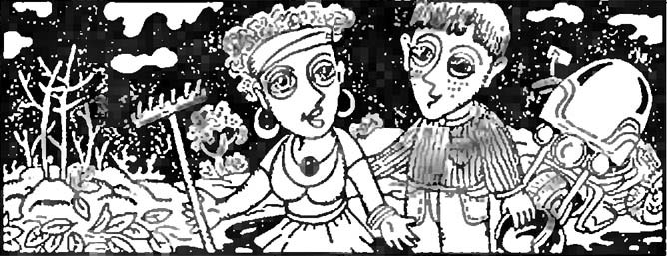

Slide 11
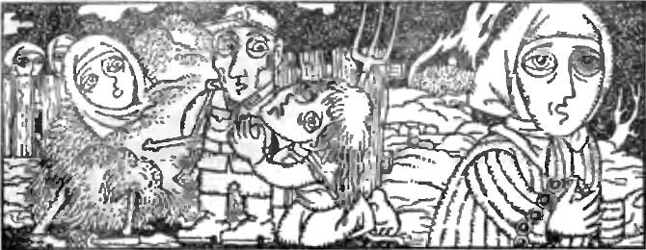
Найбільшим щастям є знайти взаємне кохання…Розумна і красива 17-річна дочка українського олігарха тривалий час не була на батьківщині, і от батько відправляє її до України пропонуючи займатись будівництвом елітного котеджу. Але не такого чекала романтична душа дівчини...

Slide 12
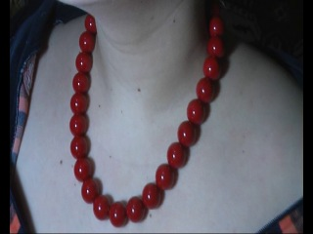
Бабуся казали – у кого коралі біля серця, того вночі зірка зігріє. Може, й ме"Любов то таємниця. Незбагненна примха безрозсудного серця"

Slide 13
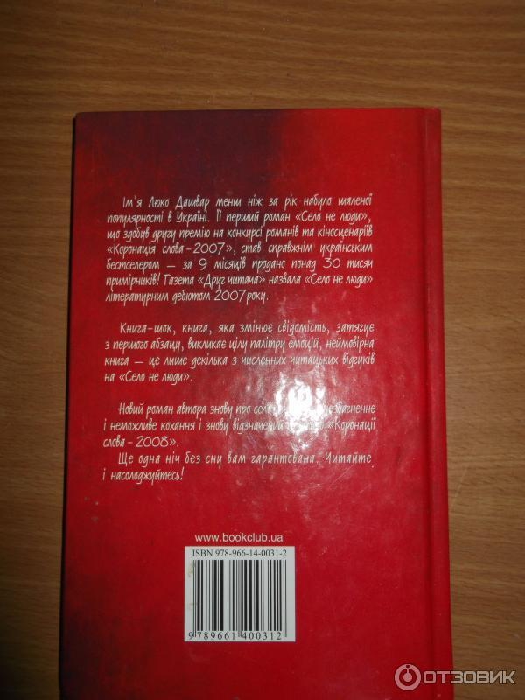

Slide 14
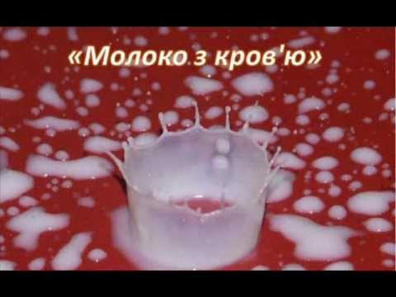

Slide 15
Хіба можна було довірити кохання дню? Людські погляди розірвали б його на шматки лише за один такий день. І згадки б не лишилося. Ні…Любов — не для чужих очей. Любов — то таємниця. Незбагненна примха безрозсудного серця. Квітка папороті. Палкі обійми під сонцем не змусять ту квітку розпуститися вночі. Тільки — дві зорі, що раптом перестануть світити холодним блакитним вогнем, запалають теплим світлом любові і впадуть у своє кохання, як у темний, безлюдний ліс, де на них уже чекає квітка папороті. І що його бідкатися про загублене життя? Любов — краща за життя. І щоби це зрозуміти, треба прожити ціле життя.

Slide 16
Така історія буває раз в житті!
Не знаю навіть чи розказувать про це вам люди
багато сліз у цій історії сумній
і хеппі-енду тут на жаль не буде...
Зустрілись на початку їх шляху,'
ще молоді були і зовсім юні,
краса накликала їй долю нелегку...
він зовсім не підходив цій красуні.
Але, любов це дивне почуття,
на логіку речей ніколи не зважає,
обплутало туманом щастя їх серця,
летять роки-туман же не зникає.
Чи то соромилась його вона,
чи може не повірив він у неї,
а люди зли-їм лиш би з кров'ю молока,
та молоко із кров'ю не для неї

Slide 17
Скажу, лише, що крізь усе життя
зуміли пронести своє кохання
крізь біль,розлуку,сльози,каяття,
крізь зустрічі важке чекання.
Любов-не для чужих очей це почуття,
Любов то є велика таємниця,
це те- що забира в полон без вороття,
це незбагненна примха,безрозсудливого серця
І що його жаліти про загублене життя!?
Любов це краще ніж нудне життя прожити,
Але, щоб істину цю зрозуміти-
Прожити треба ціле це життя
Лише один не витриманий крок-
Марусю заміж віддає родина
за того що в суспільстві як зразок
але, вона не буде з ним щаслива!
Без неї і мені життя нема-
із думкою цією, наш Степан змирився,
пройшло багато часу від Різдва..
із думкою цією, наш Степан, женився
Не можу розказати далі як було,
для цього книгу треба вам читати:
там радість,сльози,люди і село..
любов цю важко віршами подати.

